Slide 1
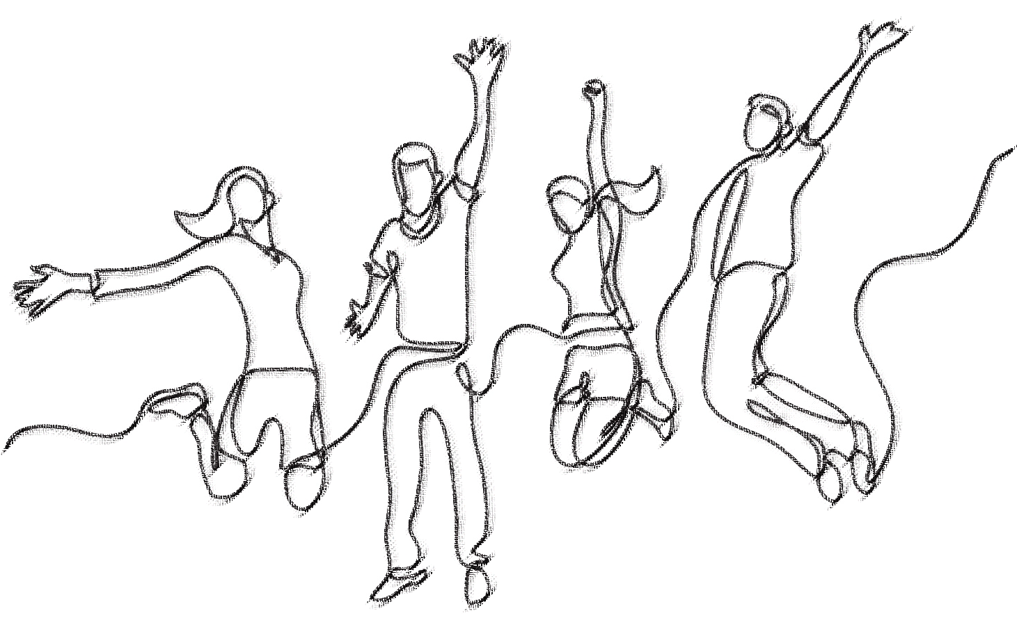
FİZİKSEL AKTİVİTE - Lise -

Slide 2
Eğitim Hedefleri:
Fiziksel aktivite, egzersiz ve spor kavramlarını tanımlayabilme
Fiziksel aktivitenin bedensel, ruhsal ve sosyal sağlık üzerine yararlarını öğrenebilme
Fiziksel aktiviteyi yoğunluklarına göre sınıflayabilme
Egzersiz türlerini sayabilme
Dayanıklılık egzersizlerinin amacını söyleyebilme
Kuvvet egzersizlerinin amacını söyleyebilme
Esneklik ve denge egzersizlerinin amacını söyleyebilme
Yaş grubuna ilişkin egzersiz süresi, şiddeti ve sıklığının ne olması gerektiğini anlatabilme
Egzersiz aşamalarını anlatabilme

Slide 3
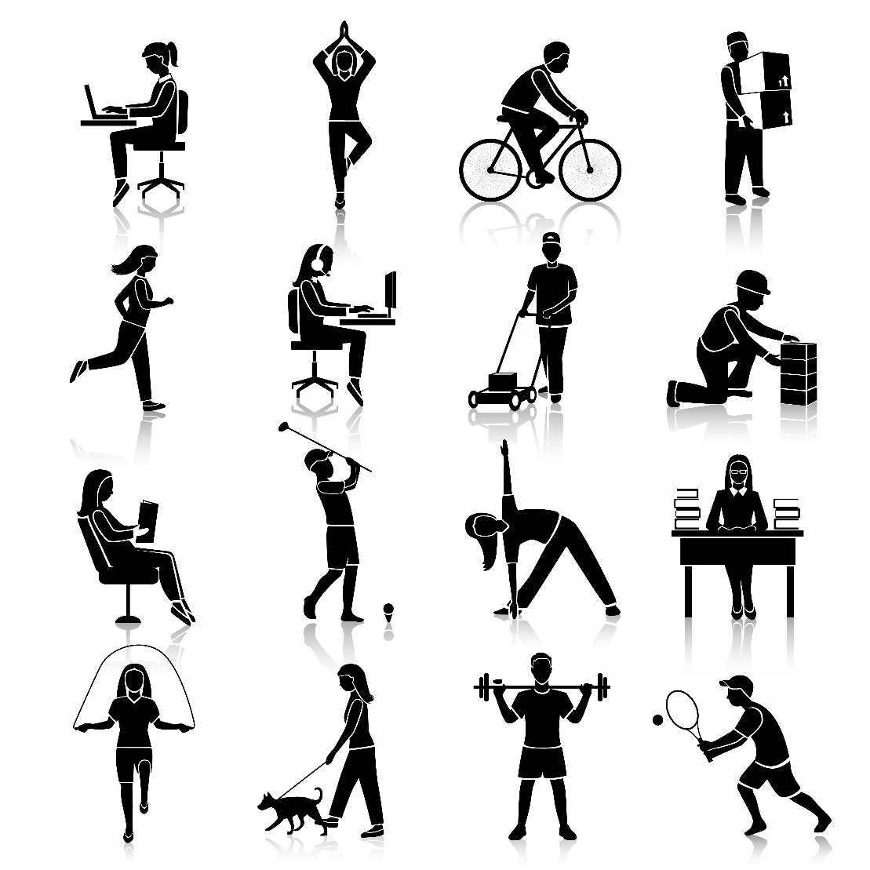
Fiziksel aktivite nedir?
Günlük yaşamda iskelet kasları kullanılarak yapılan ve enerji harcamasını gerektiren her hareket fiziksel aktivite olarak tanımlanır

Slide 4
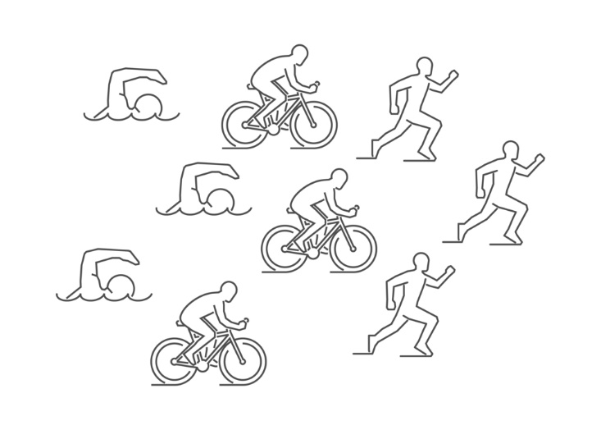
Egzersiz nedir?
Fiziksel uygunluğun korunmasını veya geliştirilmesini amaçlayan
düzenli, planlanmış ve tekrarlı fiziksel aktivitelerdir
EGZERSİZ = DÜZENLİ FİZİKSEL AKTİVİTEDİR

Slide 5
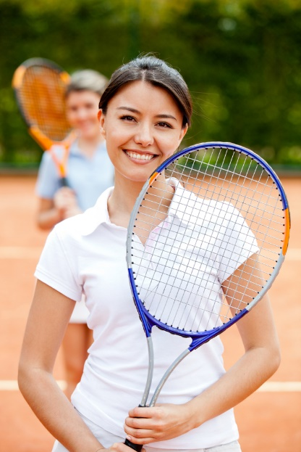
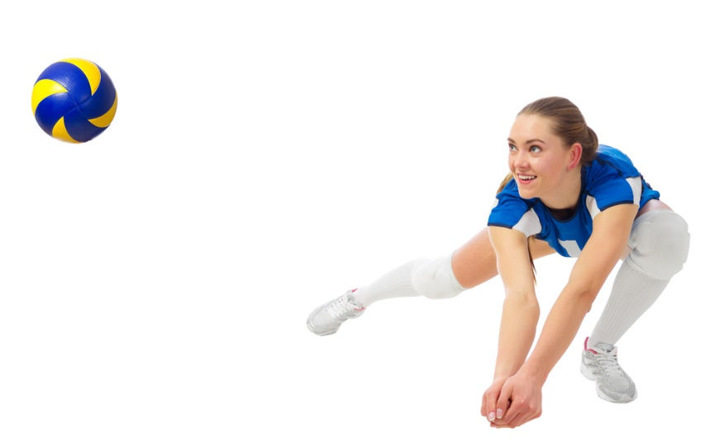
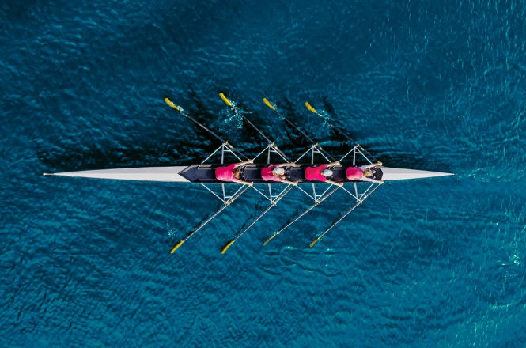
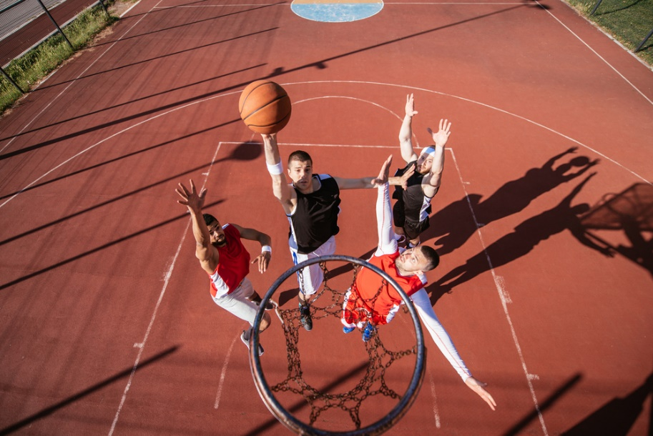
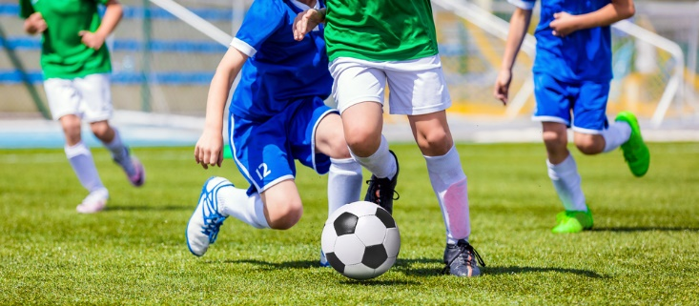
Spor nedir?
Belirli kurallar içerisinde yapılan, genellikle yarışma amacı taşıyan, lisanslı amatör ve profesyonel sporcuların gerçekleştirdiği aktivite türüdür

Slide 6
Fiziksel aktivitenin sağlığımız üzerine etkileri
1. Beden Sağlığımız Üzerine Etkileri
A - Kas İskelet Sistemi Üzerindeki Etkileri
Kas kuvveti ve miktarının korunma ve arttırılması
Zıt yönde çalışan kaslar arasındaki dengenin sağlanması
Kas-eklem kontrolünü arttırarak dengenin sağlanması,
Eklem hareketliliğinin korunması ve arttırılması
Kas ve eklemlerin esnekliğinin korunması ve arttırılması
Dayanıklılığın arttırılması
Reflekslerin gelişmesi
Vücut düzgünlüğünün korunması
Vücut farkındalığının gelişmesi
Yorgunluğun azaltılması
Kas kasılması ve aktivitenin etkisiyle kemik mineral yoğunluğunun arttırılması ve korunması, osteoporozun önlenmesi
Olası yaralanma ve kazalara karşı bedensel korunma geliştirilmesi

Slide 7
Fiziksel aktivitenin sağlığımız üzerine etkileri
1. Beden Sağlığımız Üzerine Etkileri
B - Diğer Vücut Sistemleri Üzerine Etkileri
Vücudun ihtiyacı olan enerjinin yağları yakarak karşılama özelliğinin geliştirilmesi
Metabolizmanın hızlandırılması ve ağırlık kazanımının önlenmesi
Yüksek kan kolesterol ve trigliserit düzeylerini etkileyerek damar hastalıkları riskini azaltması
Akciğerlerin havalanması ve solunum kapasitesinin arttırılması
İnsülin aktivitesinin kontrolü ve kan şekerinin düzenlenmesi
Kalp ritminin düzenlenmesi
Damar direncini azaltarak kan basıncının düzenlenmesi
Kalbin dakikadaki atım sayısında azalma
Kalbin boşluklarında genişleme sonucu bir atımda pompalanan kan miktarında artış
Vücudun su, tuz, mineral kullanımının dengelenmesi

Slide 8
Fiziksel aktivitenin sağlığımız üzerine etkileri
2. Ruhsal ve Sosyal Sağlığımız Üzerine Etkileri
Bireyin kendini iyi ve mutlu hissetmesini sağlar
Benlik saygısı ve özgüveni arttırır
Kas, kemik ve eklem yapısı üzerine olumlu etkileri sayesinde vücut düzgünlüğü ve farkındalığını geliştirerek bedeni ile barışık bireyler yaratır
Zihinsel yetileri düzeltir
İletişim becerilerini ve sosyal ilişkileri geliştirir
Yorgunluk hissini azaltır
Olumlu düşünebilme ve stresle başa çıkabilme yeteneğini geliştirir
Depresyon ve kaygı bozukluğu riskini azaltır

Slide 9
Fiziksel aktivitenin sağlığımız üzerine etkileri
3. Gelecekteki Yaşantı Üzerine Etkileri
Olası ani ve sistemik hastalıklar nedeniyle ölüm riskini azaltır
Kanser gelişim riskini azaltır
Vücut direncini arttırır ve enfeksiyonlara karşı koruma geliştirir
Kas-iskelet sistemini güçlü tutarak, denge ve düzeltme reaksiyonlarının geliştirerek → yaşlılıkta sık görülen düşmeler ve düşmelere bağlı kırık riskini azaltır
Depresyon, anksiyete ile başa çıkma gücünü arttırarak bireylerin yaşamdan keyif almasını sağlar
Sağlıklı yaşlanmayı sağlar
Daha aktif yaşlı bireyler yaratır

Slide 10
Egzersiz türleri
Fiziksel uygunluğu geliştirme özelliğine göre dört ana başlıkta toplayabiliriz:
Dayanıklılık (aerobik) egzersizleri
Kuvvet egzersizleri
Esneklik (germe) egzersizleri
Denge egzersizleri

Slide 11
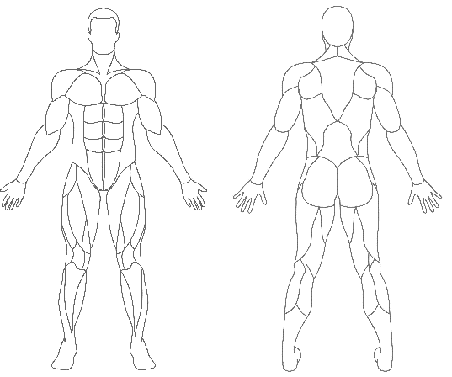
1. Dayanıklılık egzersizleri (Aerobik egzersizler)
Dayanıklılık, herhangi bir fiziksel aktivitenin daha uzun süre, yorulmadan yapılabilmesidir
Dayanıklılık egzersizleri;
vücudumuzun oksijeni kullanma kapasitesini arttırır
büyük kas gruplarını dinamik ve ritmik olarak çalıştırır
belirli bir şiddette, sıklıkta ve sürede yapılmalıdır
Dayanıklılığımız geliştikçe, tüm fiziksel aktivitelerimizi
daha uzun süre, yorulmadan sürdürebiliriz

Slide 12
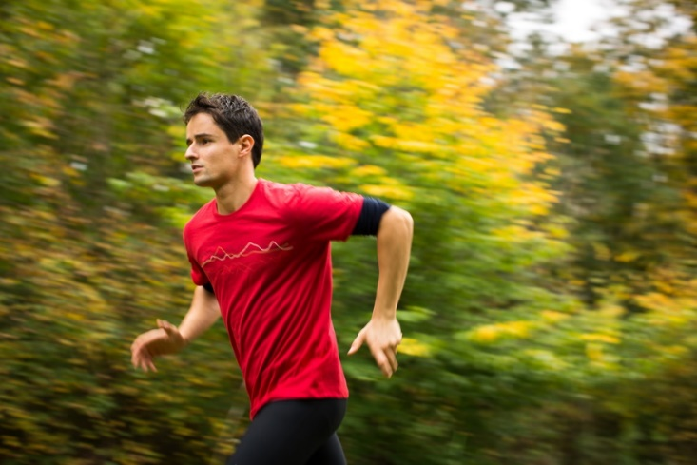
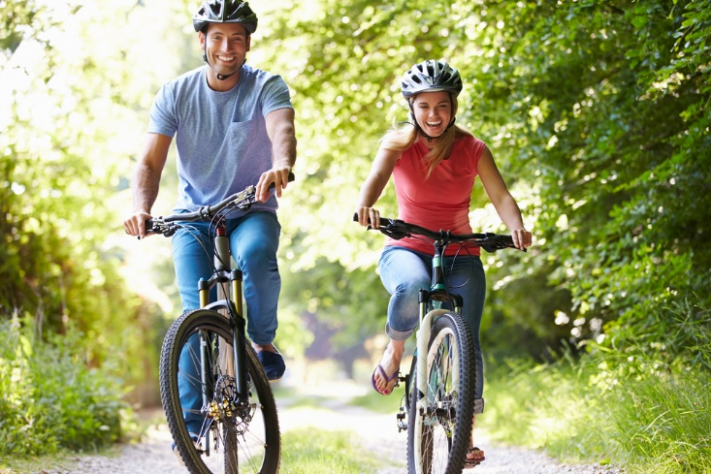
1. Dayanıklılık egzersizleri (Aerobik egzersizler)
Düzenli ve sık adımlarla yürüme
Bisiklete binme
Uzun süreli yüzme
Bahçe veya tarlada çalışma
Tenis gibi egzersizler…

Slide 13
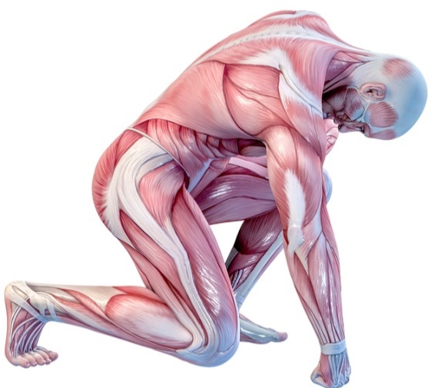
2. Kuvvet egzersizleri
Kuvvet, kasın dirence karşı koyabilme yeteneğidir
Kuvvet aktiviteleri;
kasın güçlü bir şekilde kasılmasını gerektirir
karın, sırt-bel, omuz-kol ve kalça-bacak kasları gibi vücudumuzun önemli ve büyük kaslarını kuvvetlendirmeyi hedeflemelidir
kas ve kemikleri güçlendirir
vücut yağ oranını azaltır
kas ve kemik kitlelerini arttırır, kaybını önler
Kuvvet egzersizlerinde yalnızca bir bölgeye yüklenmemeli, bedenin;
üst ve alt kısmı
sağı ve solu
ön ve arka gövde kasları
dengeli bir şekilde kuvvetlendirilmeli

Slide 14
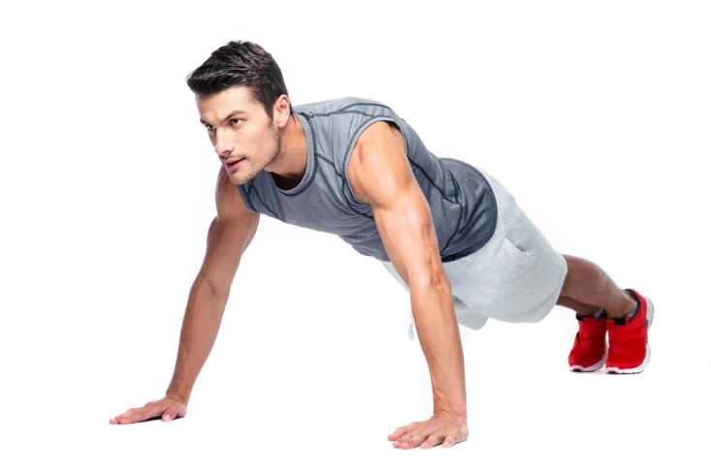
2. Kuvvet egzersizleri
Bir ağırlık taşımak
merdiven çıkmak
sırtında çanta taşımak
kol kasları için şınav çekmek
karın kasları için mekik çekmek
ağırlıklarla kuvvet antrenmanı yapmak gibi egzersizler…

Slide 15
2. Kuvvet egzersizleri
ÖNEMLİ!
Hiçbir zaman sınırlarınızı zorlamayın
Bilmediğiniz hareketleri, önce ağırlık olmadan yaparak başlayın
Ne kendinizle ne de başkasıyla yarışmayın

Slide 16
3. Esneklik egzersizleri
Esneklik → eklemlerin geniş açıda hareket
edebilmesidir
Bir başka deyişle → bir fiziksel aktivite
yaparken gövde, kol veya
bacakların rahat hareket
edebilme becerisidir
Esnek bir bedene sahip olmak günlük hareketlerimizi daha kolay yapmamızı sağlayarak yaşam kalitemizi arttırır

Slide 17
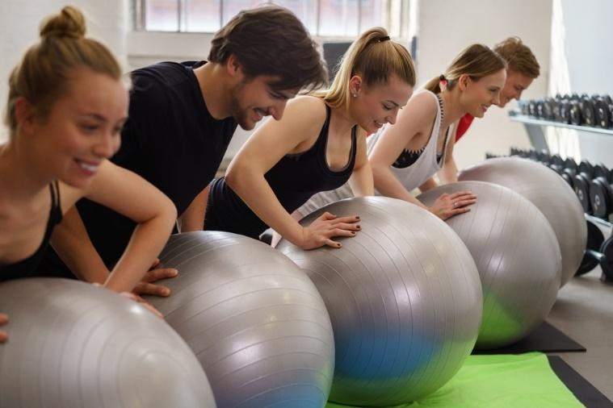
3. Esneklik egzersizleri
Yoga
pilates
Tai Chi
gibi düzenli fiziksel aktiviteler
esnekliği arttırır

Slide 18
4. Denge egzersizleri
Denge, bedenimizin düşmeden durabilme ve düzgün hareket edebilme yeteneğidir
İyi bir dengeye sahip olan birey;
parmak uçlarında rahatlıkla durabilir
gözleri kapalı iken veya düz çizgide yalpalanmadan yürüyebilir
düşme riskini azaltır
Tek ayak üzerinde durmak
parmak uçlarında yürümek
sabit olmayan zeminde durmak
kaygan bir zeminde düşmeden yürüyebilmek
için iyi bir denge gerekir

Slide 19
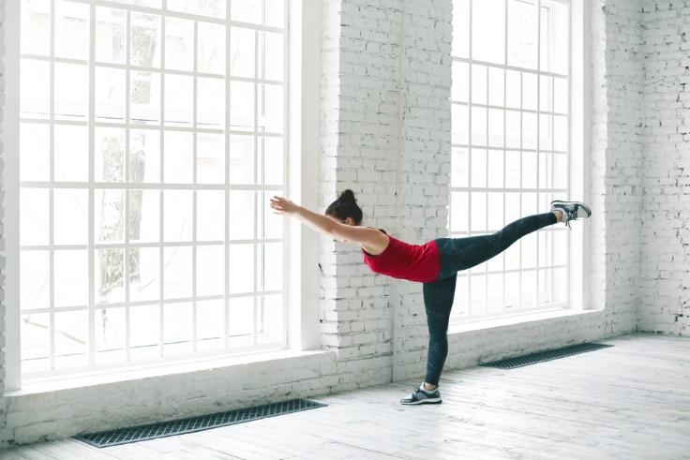
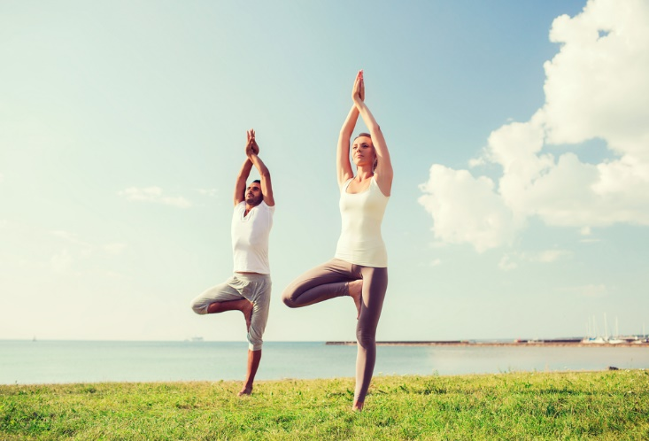
4. Denge egzersizleri
Dengenin gelişebilmesi için düzenli denge egzersizleri yapılabilir
Kas kuvvetini, esnekliğini ve dayanaklığını geliştiren egzersizler dengeyi de olumlu etkiler

Slide 20
Fiziksel aktivite şiddeti / yoğunluğu
Fiziksel aktiviteler yoğunluklarına göre üç ayrı şekilde değerlendirilir.
Düşük şiddetli fiziksel aktiviteler
Orta şiddetli fiziksel aktiviteler
Yüksek şiddetli fiziksel aktiviteler
Aktivitenin yoğunluğu konuşma testi ve kalp atım hızı ile kontrol edilebilir

Slide 21
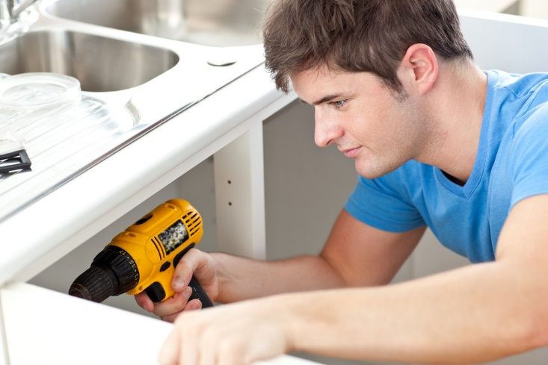
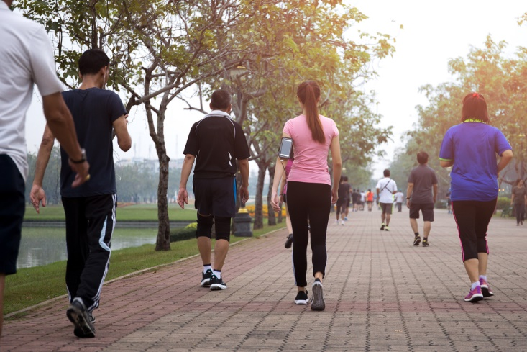
1. Düşük şiddetli fiziksel aktiviteler
Düşük şiddetli fiziksel aktiviteler:
nefes almanın ve kalp atım sayısının dinlenme değerinin biraz üzerinde olduğu
çok az çaba gerektiren
günlük aktivitelerdir
Yavaş yürüyüş, ev işleri vb.

Slide 22
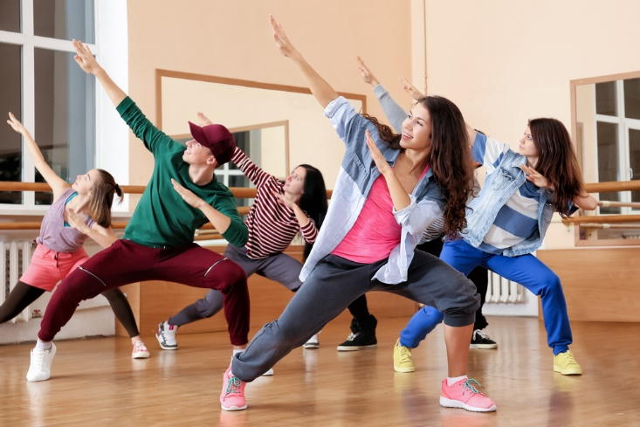
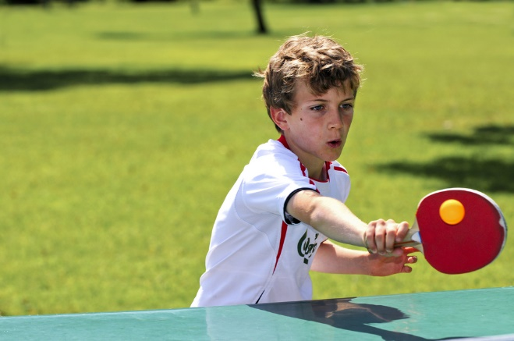
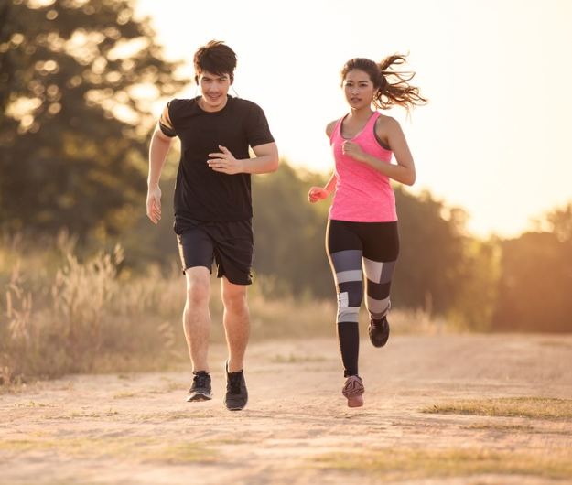
2. Orta şiddetli fiziksel aktiviteler
Orta şiddetli fiziksel aktiviteler:
nefes almanın ve kalp atım sayısının normalden daha fazla olduğu
kasların zorlanmaya başladığı
orta dereceli çaba gerektiren
aktiviteleri ifade eder.
Hızlı yürümek, düşük tempolu koşular, dans etmek, ip atlamak, yüzmek, masa tenisi oynamak, yavaş tempoda bisiklet sürmek vb.
Aktivite sırasında kişi konuşabilir; fakat şarkı söyleyemez!

Slide 23
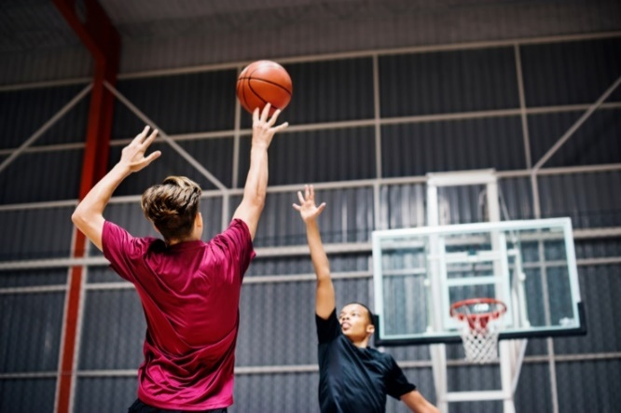
3. Yüksek şiddetli fiziksel aktiviteler
Yüksek şiddetli fiziksel aktiviteler:
nefes almanın ve kalp atım sayısının normalden çok daha fazla olduğu
kasların daha fazla zorlandığı
çok fazla çaba gerektiren
aktiviteleri tanımlar.
Tempolu koşu, basketbol, futbol, voleybol, hentbol ve tenis oynamak, step-aerobik derslerine katılmak, tempolu dans etmek vb.
Kişi, aktivite sırasında nefesi kesilmeden birkaç kelimeden fazlasını konuşamaz!

Slide 24
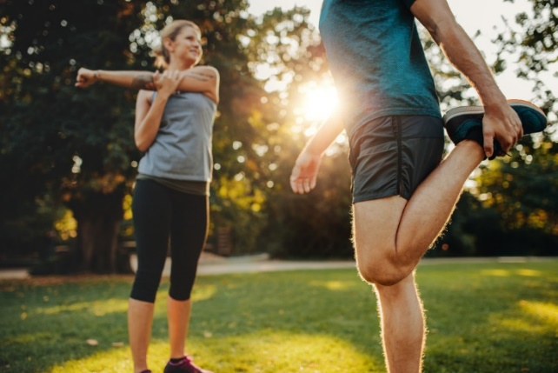
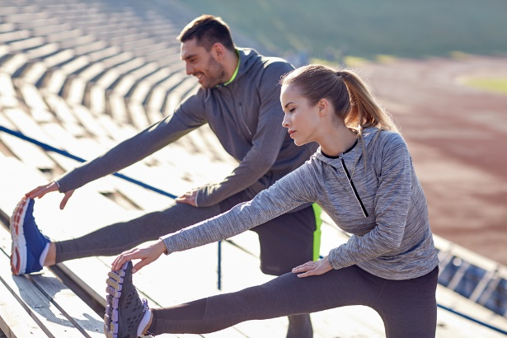
Egzersiz aşamaları
Isınma
Yüklenme
Soğuma
Egzersizin üç aşaması vardır
- Isınma -
Bir egzersiz seansının başlangıcında kasları, eklemleri, solunum ve dolaşım sistemini aktif egzersiz için hazır hâle getirmek amacıyla yapılan hafif bedensel ve zihinsel etkinliklerdir
Isınma
esnetme ile başlamalı
kalp hızını hafif yükseltecek dayanıklılık aktiviteleri ile 5-10 dakika sürdürülmelidir!

Slide 25
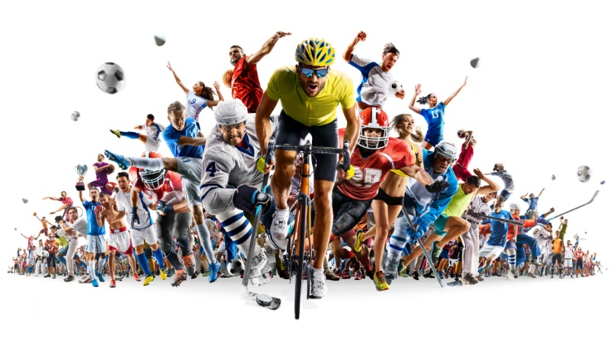
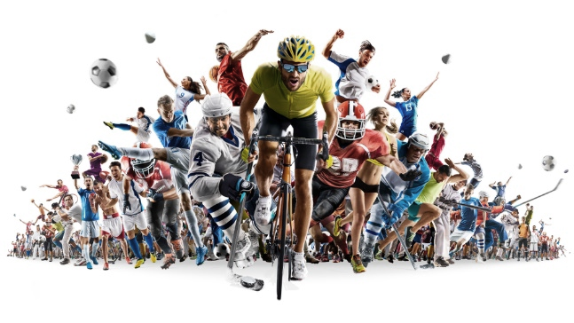
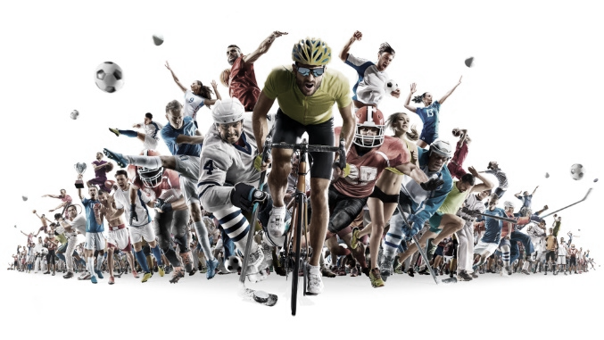
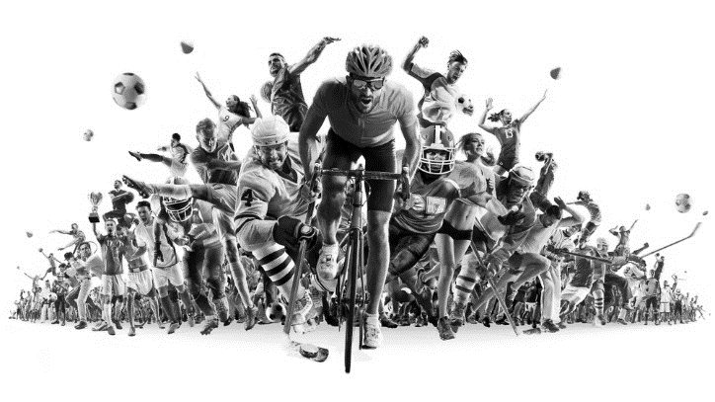
Egzersiz aşamaları
- - Yüklenme - -
Bu evre, asıl önerilen egzersizin yapıldığı evredir
Yüklenme aktiviteleri solunum, dolaşım ve hareket sisteminin çalışmasını hızlandırır
- - - Soğuma - - -
Yüklenme döneminden sonra artmış olan kalp hızının ve tansiyonun yavaş yavaş düşürülmesi gerekir!
Soğuma ile kas ve kanda birikmiş olan laktik asitlerin daha çabuk normale dönmesi sağlanır.
Bu evrede egzersiz,
5-10 dakika düşük şiddette devam ettikten sonra bitirilmelidir!

Slide 26
Önerilen aktivite süresi, sıklığı, şiddeti
Unutmayın → Egzersizlere yavaş başlamalısınız
Haftada 1-2 defa 15-30 dakikalık orta şiddette egzersiz yapın
Bu aşamaya ulaştığınızda;
haftada 2-3 gün 30 dakikalık egzersizden, haftada 3-4 gün 30 dakikalık egzersize doğru ilerleyin
Bazı günler egzersiz sürenizi 60 dakikaya kadar uzatın
Daha yüksek şiddetli aktiviteler tercih edin

Slide 27
Önerilen aktivite süresi ve sıklığı
* Günde 60 dakika;
orta şiddetliden → yüksek şiddetli aktivitelere doğru şiddeti değişen aktiviteler olmalı
* * Aktivite tercihleriniz içinde;
haftada en az 3 defa yüksek şiddette aktiviteler
haftada en az 3 defa kuvvet aktiviteleri
yer almalı

Slide 28
12-18 Yaş Grubunda Aktiviteler
Aktivite Tipi | 12-18 yaş grubu
Orta şiddetli Dayanıklılık Aktiviteleri (Aerobik) | Paten kayma Bisiklete binme Ev ve bahçe işleri Yakalama-fırlatma içeren sporlar (frizbi gibi)
Yüksek Şiddetli Aktiviteler | Tempolu koşma Tempolu bisiklet binme İp atlama Karate gibi sporlar Basketbol Yüzme Tenis Futbol Hızlı dans Boks
Kas Kuvvetlendiren Aktiviteler | Halat çekme Modifiye sınav (dizler bükülü) Vücut ağırlığını, dirençli bantları ya da ağırlık aletlerini kullanarak yapılan fiziksel aktiviteler Yapay duvara tırmanma Mekik Jimnastik
Kemikleri Kuvvetlendiren Aktiviteler | Sıçrama, zıplama İp atlama Koşma Basketbol Tenis Voleybol
İyi planlanmış bir program her hafta bu dört tipteki egzersizleri içermelidir
Aerobik egzersizler bu programın merkezinde yer almalıdır

Slide 29
hareket edelim
aktif olalım mutlu yaşayalım

Slide 30
Materyali Hazırlayanlar (Soyadına göre alfabetik sıra ile)
Prof. Dr. Berrin AKMAN
Dyt. Meral ÇARKCI
Dyt. H. Berna KARAKAŞ
Öğr. Gör. Dr. Asiye UĞRAŞ DİKMEN
Prof. Dr. Nurcan YABANCI AYHAN

